Slide 1
总体设计+详细设计
G01：
——基于博客与论坛的游戏攻略网站
组长：董思诚 组员： 李磊 陈安

Slide 2
目录

Slide 3
目录
1.总体设计
2.HIPO图
3.测试计划
4.用户手册
5.数据库设计说明书
6.详细设计
7.配置管理
8.会议记录
9.参考资料

Slide 4
1.总体设计
设想供选择的方案
方案1：
制作一款游戏攻略的APP，但是由于我们对于发布于具体哪个平台的经验不足，在加上ios的上架要求十分困难；而且我们预想的攻略素材搬运就没办法做到了，这就导致我们放弃了这个方向；
方案2：
将我们的游戏攻略用微信小程序的方式来呈现出来，借助微信提供的开发者工具可以轻松构建起前端，但是其他后端的设计我们都欠缺经验，而且相关的上传发布的具体要求还没有深入了解；

Slide 5
1.总体设计
设想供选择的方案
方案3：
将我们的游戏攻略以网页的形式来发布，我们只具备网页前端设计的经验，但是我们对于后端框架以及数据的变量还不是很熟悉，对于开源的论坛使用不是十分熟练，服务器搭建也同样是我们的弱势；

Slide 6
1.总体设计
选择合理方案
根据我们组内的讨论，以及寻求用户的需求，我们最终还是选择了方案三。
方案3：
将我们的游戏攻略以网页的形式来发布。

Slide 7
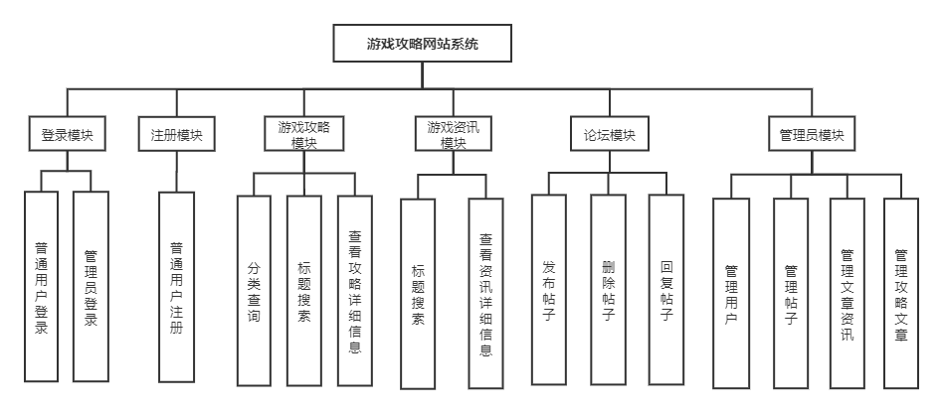
2.HIPO图

Slide 8
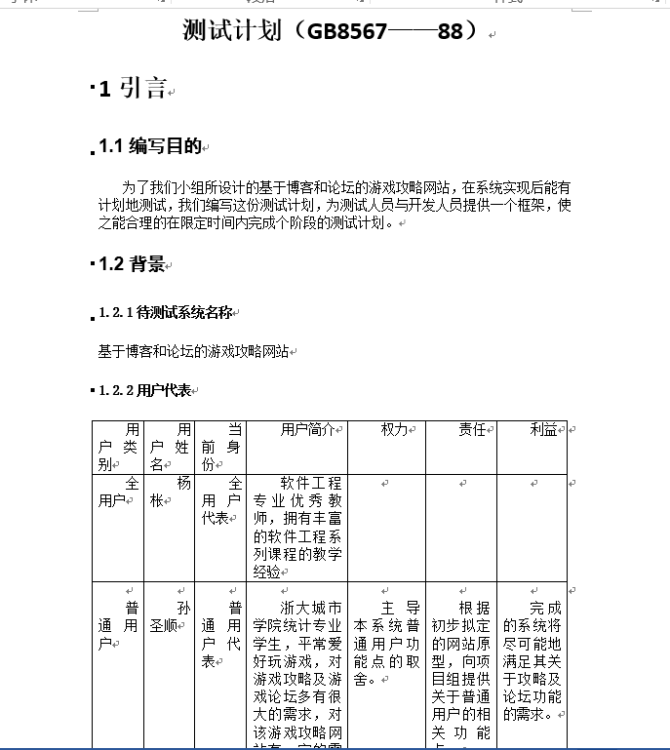
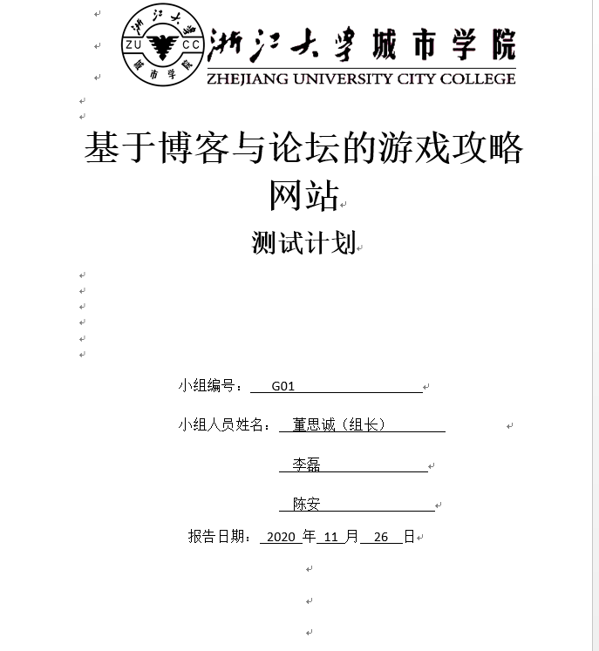
3.测试计划
测试计划模板使用GB8567-88

Slide 9
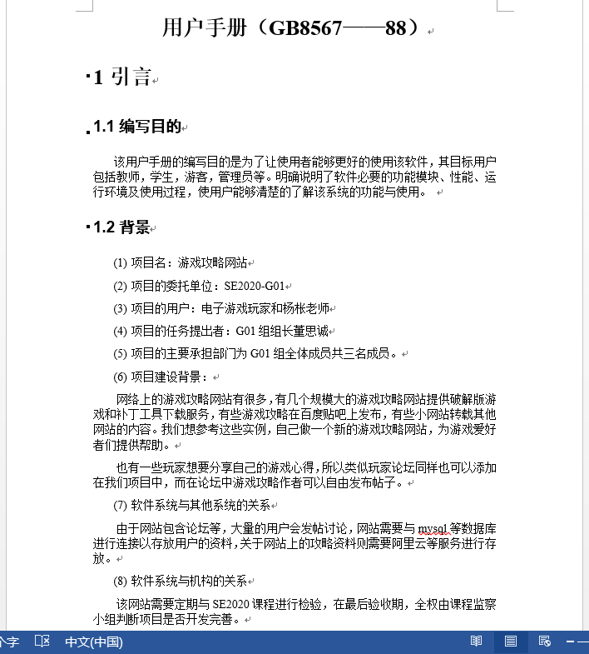
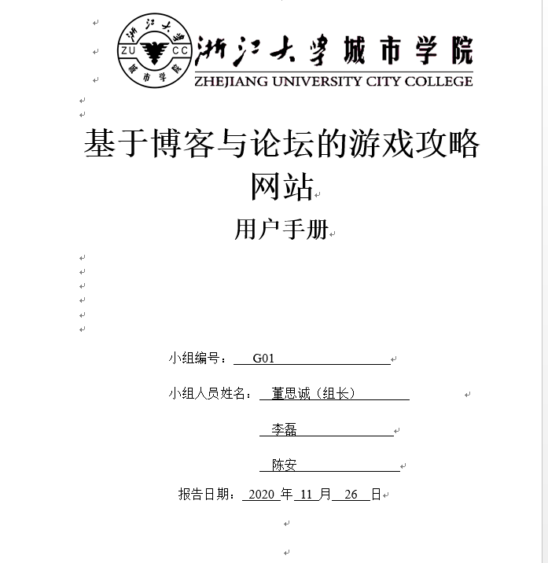
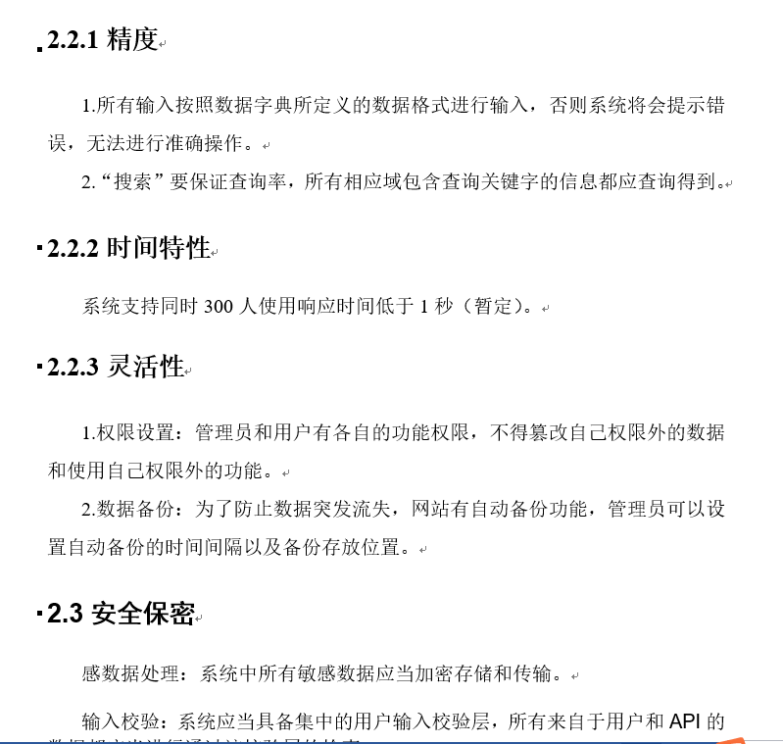
4.用户手册
用户手册模板使用GB8567-88

Slide 10
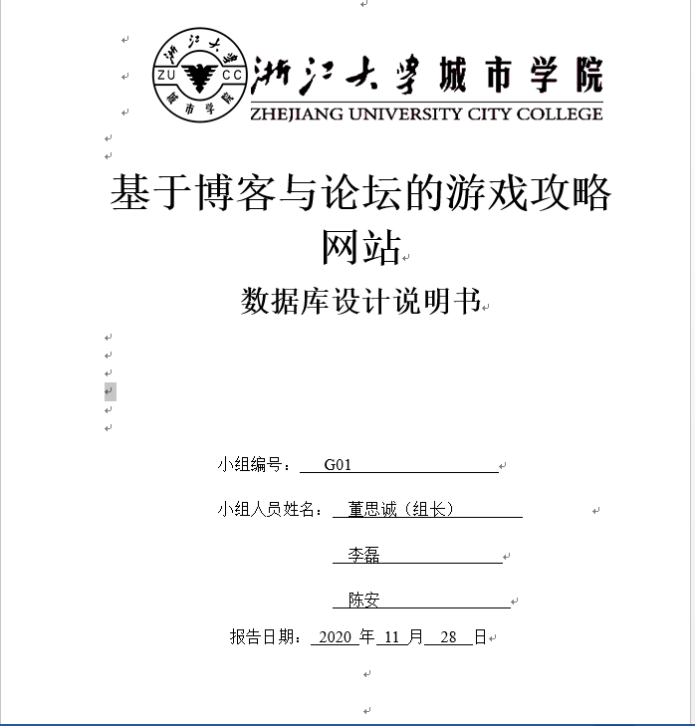
5.数据库设计
数据库设计说明书模板使用GB8567-88

Slide 11
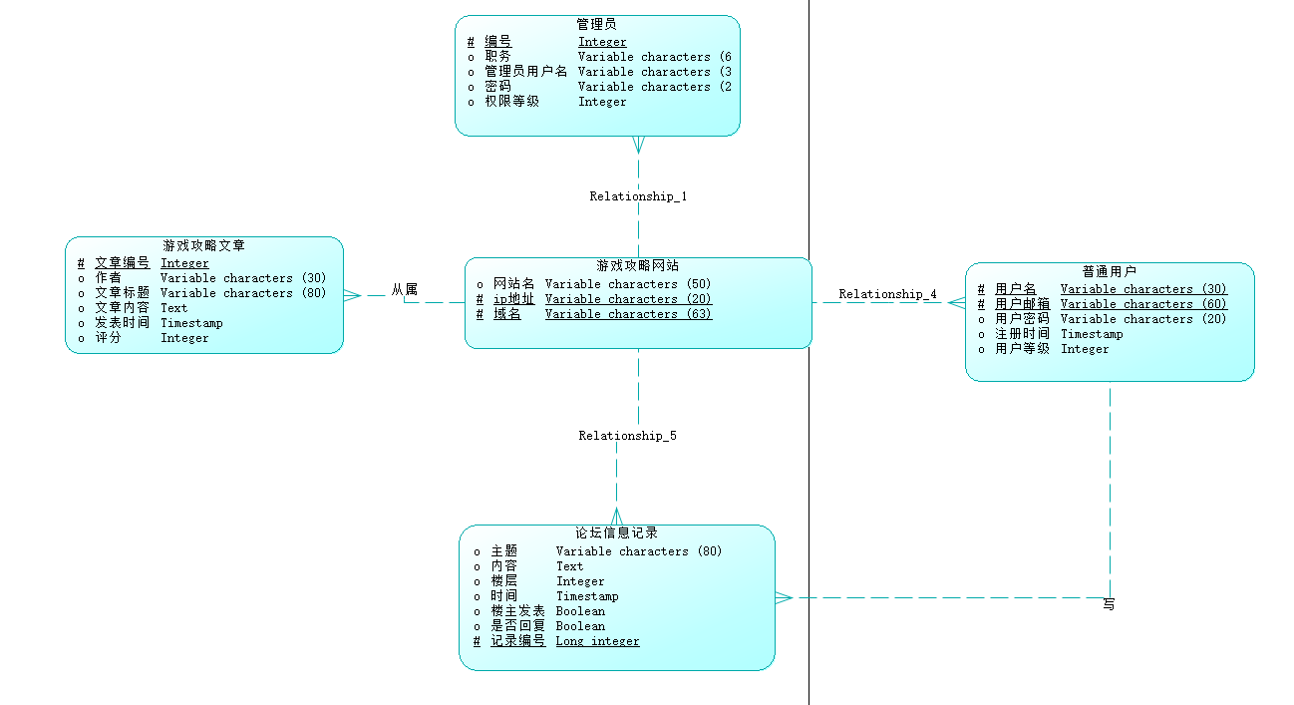
5.数据库设计
概念模型

Slide 12
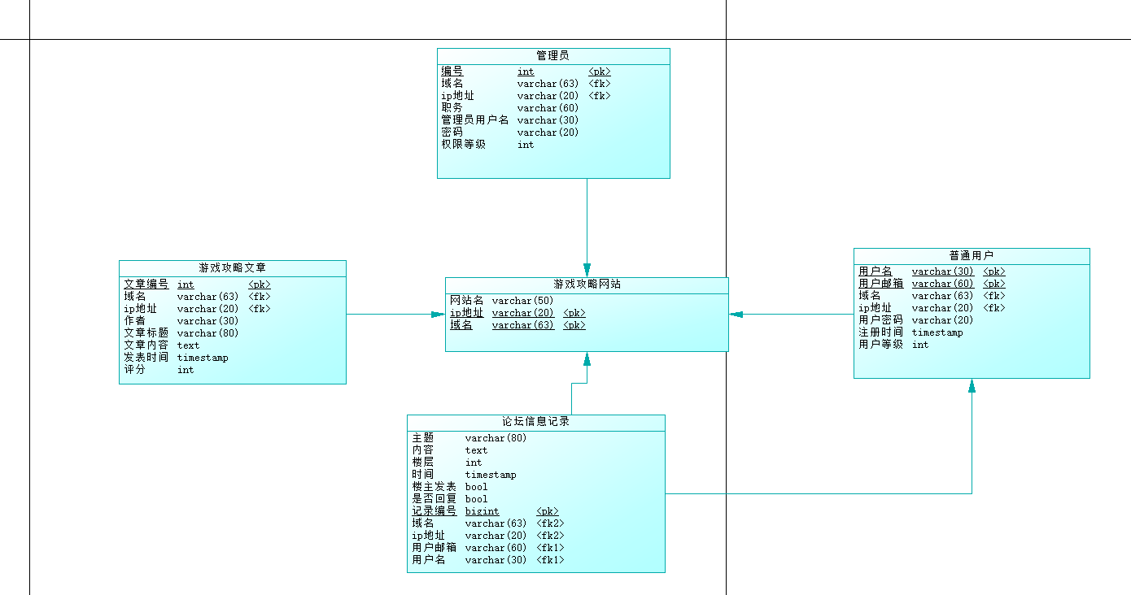
5.数据库设计
物理模型

Slide 13
6.详细设计
任务分配
任务模块 | designing | Coding | Testing
攻略部分 | 董思诚 | 陈安 | 李磊
论坛部分 | 李磊 | 董思诚 | 陈安
用户管理员部分 | 陈安 | 李磊 | 董思诚

Slide 14
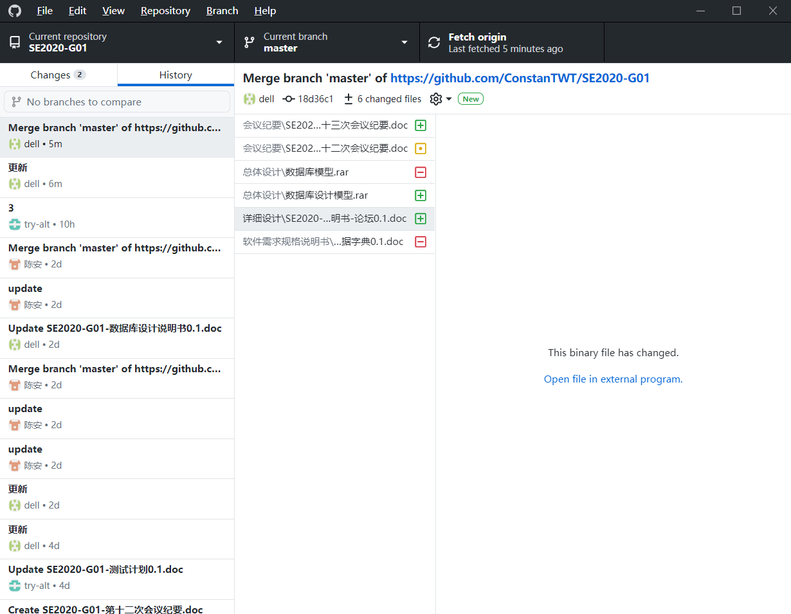
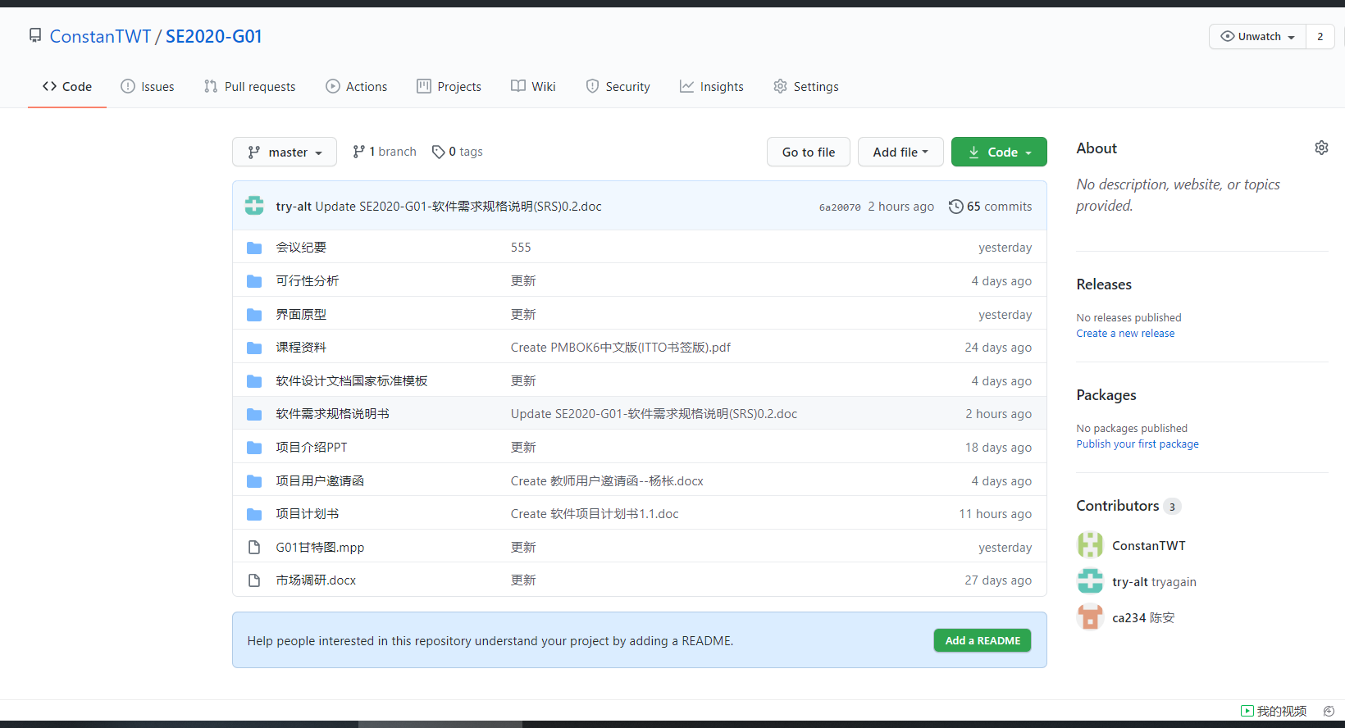
7.配置管理

Slide 15
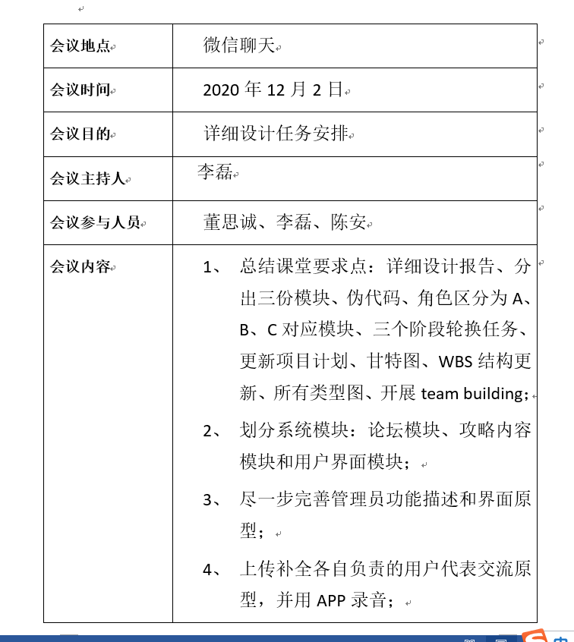
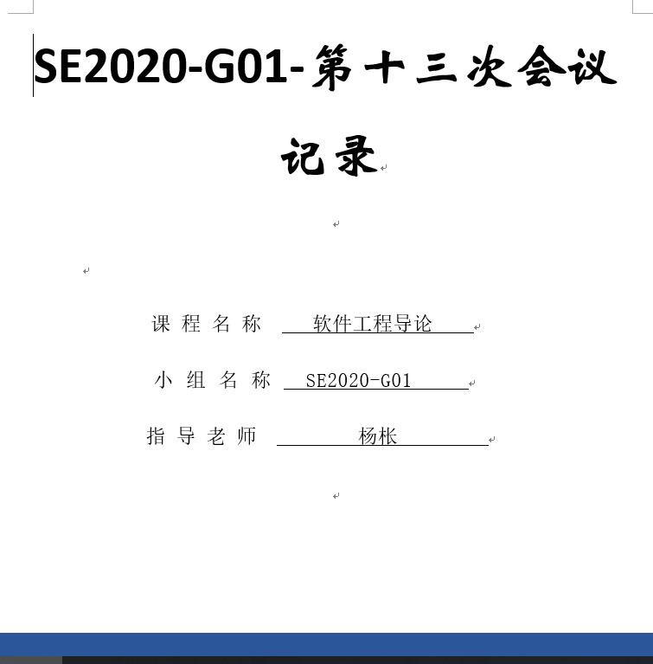
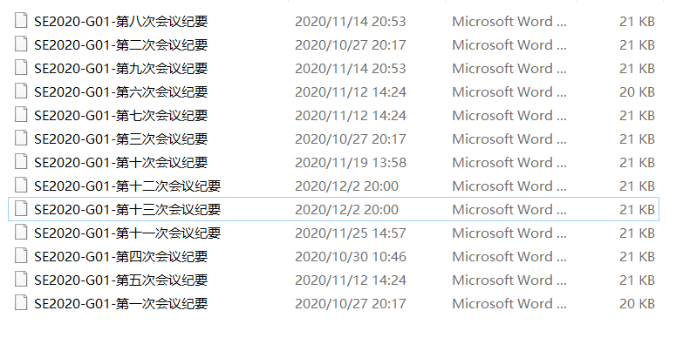
8.会议记录
这是我们小组的会议记录的截图

Slide 16
9.参考资料
1.《软件工程导论》 清华大学出版社 张海藩等 第6版

Slide 17
小组分工

Slide 18
小组分工
李磊：大部分word制作 评分（9.4/10）
董思诚：PPT制作以及部分word内容制作界面原型修改绘制 评分（9.3/10）
陈安：数据库设计说明书部分 评分 （9.1/10）

Slide 19
谢谢观看
THANKS

